Slide 1

第四节
第八章
空间直线及其方程
一、空间直线方程
二、线面间的位置关系

Slide 2



一、空间直线方程
1. 一般式方程
直线可视为两平面交线，
因此其一般式方程
(不唯一)
注：直线$L$上任一点同时满足两个方程
若$M$不在直线L上，则它不能同时在这
两个平面上，它的坐标不满足方程组
因此，直线$L$可用上述方程组来表示。

Slide 3
2. 对称式方程
（1）直线的方向向量：
若一个非零向量平行于一条已知直线，则称这个向量
为这条直线的方向向量。
（2）当直线上的一点，和这条直线的一个方向向量
给定，则该直线的位置被确定。
（由于过空间中一点可作且只能作一条直线平行于
已知直线。）

Slide 4
建立方程：
已知直线上一点
和它的方向向量
设直线上的动点为
则
故有
此式称为直线的对称式方程(也称为点向式方程)

Slide 5

说明1: 某些分母为零时, 其分子也理解为零.
例如, 当
直线方程为
说明2: 直线的任一方向向量
的坐标 $m,n,p$
叫做这条直线的一组方向数，而向量
的方向余弦
叫做该直线的方向余弦。

Slide 6
3. 参数式方程
设
得参数式方程 :

Slide 7
例1. 用对称式及参数式表示直线
解: 先在直线上找一点.
令 x = 1, 解方程组
,得
是直线上一点 .
再求直线的方向向量
交已知直线的两平面的法向量为

Slide 8
故所给直线的对称式方程为
参数式方程为
解题思路:
先找直线上一点;
再找直线的方向向量.
是直线上一点

Slide 9
二、线面间的位置关系
1. 两直线的夹角
定义为: 其方向向量间的夹角(通常指锐角或直角)
设直线 L₁, L₂ 的方向向量分别为
则两直线夹角 ϕ 满足

Slide 10
特别有:

Slide 11
例2. 求以下两直线的夹角
解: 直线L₁的方向向量为
直线L₂的方向向量为
二直线夹角ϕ 的余弦为
从而

Slide 12
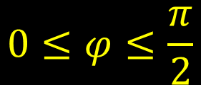

2. 直线与平面的夹角
$$0≤φ≤\frac{π}{2}$$
当直线与平面不垂直时,
直线和它在平面上的投影直
线所夹锐角ϕ 称为直线与平面间的夹角;
当直线与平面垂直时,规定其夹角为
设直线 L 的方向向量为
平面 Π 的法向量为
Π
则直线与平面夹角 ϕ 满足
︿
$$\sin{φ}=\left|\cos\left(\vec{s},\vec{n}\right)\right|$$

Slide 13
例3. 求过点(1,－2 , 4) 且与平面
特别有:
垂
直的直线方程.
解: 取已知平面的法向量
为所求直线的方向向量.
则直线的对称式方程为

Slide 14
1. 空间直线方程
内容小结
一般式
对称式
参数式

Slide 15
2. 线与线的关系
直线
直线
夹角公式:

Slide 16
3. 面与线间的关系
平面 Π :
直线 L :
L⊥Π
L // Π
夹角公式：

Slide 17
例题 1.
一直线过点
且垂直于直线
又和直线
相交,求此直线方程 .
解：
方法1 利用叉积.
的方向向量为
过 A 点及
面的法向量为
则所求直线的方向向量
所以

Slide 18
待求直线的方向向量
故所求直线方程为
方法2 利用所求直线与L₂ 的交点 .
设所求直线与 L₂ 的交点为
则有
即

Slide 19
而
代入上式 , 得
由点向式得所求直线方程

Slide 20




例题 2.
直线方程

Slide 21






（2）求直线与平面的交点，
最好方法是采用直线
参数方程代入平面方程。
（写参数方程方法：用一般式方程中一个变量作为参数就可得到）
将参数方程代入

Slide 22


补充定义：直线在平面上的投影
例题 3.
垂直相交的直线的方程。
解：先过已知点作垂直于已知直线的平面：

Slide 23


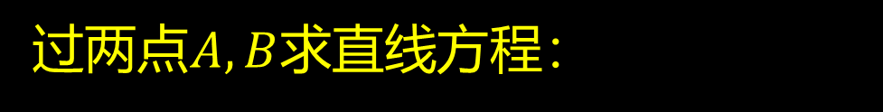

再求直线与平面的交点
故所求直线的方程为

Slide 24
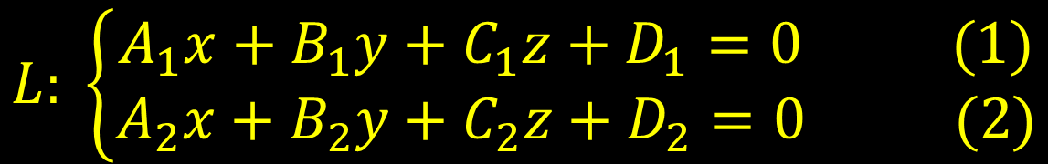

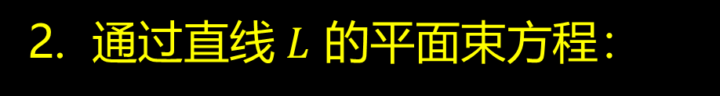


平面束方程
1. 定义：过一条直线有无数个平面，称通过定
直线的所有平面的全体为过该直线的平面束。
2. 通过直线$L$ 的平面束方程：
$$L: \left\{\begin{matrix}A_{1}x+B_{1}y+C_{1}z+D_{1}=0 (1) \\ A_{2}x+B_{2}y+C_{2}z+D_{2}=0 (2)\end{matrix}\right.$$
其中$A_{1},B_{1},C_{1}与$
$$A_{2},B_{2},C_{2}$$
不成比例.(从而两者必相交)
建立三元一次方程 ：
$$A_{1}x+B_{1}y+C_{1}z+D_{1}+λ\left(A_{2}x+B_{2}y+C_{2}z+D_{2}\right)=0$$
——（3）
其中 $λ$ 为任意实数。

Slide 25

$$L$$

Slide 26



其中$A_{1},B_{1},C_{1}与$
$$A_{2},B_{2},C_{2}$$
不成比例，因此，对任何一个
$λ$ 值。（3）式的系数$A_{1}+λA_{2}，B_{1}+λB_{2}，C_{1}+λC_{2}$
不全为0，从而 （3）表示一个平面。
说明： 若一点在直线 $L$ 上，则点的坐标必同时满足
方程 (1) 和（2)，从而满足（3). 因此, （3）表示通过
直线$L 的$平面且对应于不同的$λ$ 值，(3) 表示通过直线
$L 的不同$的平面.
反$过来， 通过 L 的任何$平面（但平面（2）除外）.
都包含在(3) 所表示的一族平面内.

Slide 27


称(3)为通过直线$L$ 的平面束方程(但缺少(2)这一平面 )
注释：无论$λ$ 为何值，(2) 都不包含在（3）中.
求过点$(3,1,−2)且$通过直线$\frac{ x−4}{5}=\frac{y+3}{2}=\frac{z}{1}$
例题 4.
的平面方程。
解法一：(利用平面束方程)，直线$L的$一般式方程：
$$\left\{\begin{matrix}\frac{x−4}{5}=\frac{y+3}{2} \\ \frac{y+3}{2}=\frac{z}{1}\end{matrix}\right.$$

Slide 28





过直线$L$的平面束方程为：
$$\frac{x−4}{5}−\frac{y+3}{2}+λ\left(\frac{y+3}{2}−z\right)=0$$
将点$\left(3,1,−2\right)代入$上式得 $λ=\frac{11}{20}.$
所求平面方程为
$$\frac{x−4}{5}−\frac{y+3}{2}+\frac{11}{20}\left(\frac{y+3}{2}−z\right)=0.$$
即
$$8x−9y−22z−59=0.$$
注： 利用平面束方程，是求过一条已知直线和
直线外一点的平面方程的最简方法。

Slide 29













解法二：
$A(3,1,−2)$ 不在$L$上，在$L$上找一点$B$，
显然 $L$上有一点$B(4,−3,0)$
$$\vec{AB}=\left(1,2,2\right)$$
$直线L$的方向向量：
$$\vec{s}=\left(5,2,1\right)$$
$设$过$A$与$L$的平面的法向量为$\vec{n}.$
$$L$$
=$\left|\begin{matrix}\vec{i } & \vec{j } & \vec{k} \\ 1 & 0 & −2 \\ 1 & 1 & 0\end{matrix}\right|=\left(8,−9,−22\right).$
$$\vec{n}=\vec{s}×\vec{AB}$$
过$A$与$L$的平面方程
$$8x−9y−22z−59=0.$$

Slide 30


例题 5.
上的投影直线方程 .
解析: ( 找过直线$L$与已知平面垂直的平面，即投影平面，
它是过$L$的平面束中的一个平面。）
过直线$L$ 的平面束方程为：
$$（x+y−z−1）+λ\left(x−y+z+1\right)=0$$

Slide 31


即
$$\left(1+λ\right)x+\left(1−λ\right)y+\left(−1+λ\right)z+\left(−1+λ\right)=0.$$
此平面与已知平面$x+y+z=0 垂直$的条件是：
$$\left(1+λ\right)⋅1+\left(1−λ\right)⋅1+\left(−1+λ\right)⋅1=0.$$
得$λ=−1.$
代入上面可得投影平面方程为：$y−z−1=0.$
故投影直线方程为
$$\left\{\begin{matrix}x+y+z=0 \\ y−z−1=0\end{matrix}\right.$$

Slide 32

作业
P36 2，4，7，9, 12，13，15
习题课

